Slide 1
วิเคราะห์ประจำปีแบบไม่จำกัดงบประมาณ

Slide 2
วิเคราะห์ประจำปีแบบจำกัดงบประมาณ

Slide 3
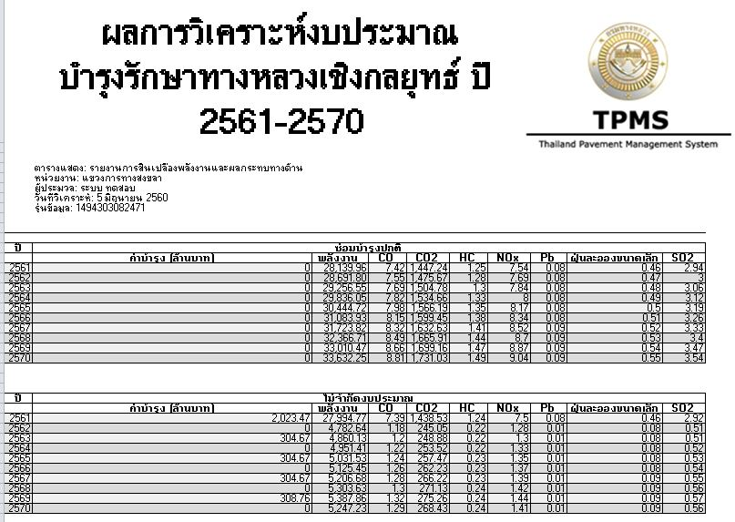
วิเคราะห์เชิงกลยุทธ์ ผลกระทบด้านสิ่งแวดล้อม

Slide 4
วิเคราะห์เชิงกลยุทธ์ ผลกระทบด้านสิ่งแวดล้อมไม่จำกัดงบประมาณเรียงตามปี

Slide 5
วิเคราะห์เชิงกลยุทธ์ รายละเอียดแผนงานซ่อมบำรุงไม่จำกัดงบประมาณเรียงตามปี

Slide 6
วิเคราะห์เชิงกลยุทธ์ รายละเอียดแผนงานซ่อมบำรุงไม่จำกัดงบประมาณเรียงตามสายทาง

Slide 7
วิเคราะห์เชิงกลยุทธ์ รายละเอียดแผนงานซ่อมบำรุงไม่จำกัดงบประมาณเรียงตามสายทาง

Slide 8
วิเคราะห์เชิงกลยุทธ์ รายละเอียดแผนงานซ่อมบำรุงจำกัดงบประมาณเรียงปี

Slide 9
วิเคราะห์เชิงกลยุทธ์ รายละเอียดแผนงานซ่อมบำรุงจำกัดงบประมาณเรียงสายทาง

Slide 10
วิเคราะห์เชิงกลยุทธ์สรุปค่าซ่อมบำรุงและค่าIRIของแต่ละปี

